Slide 1







Slide 2
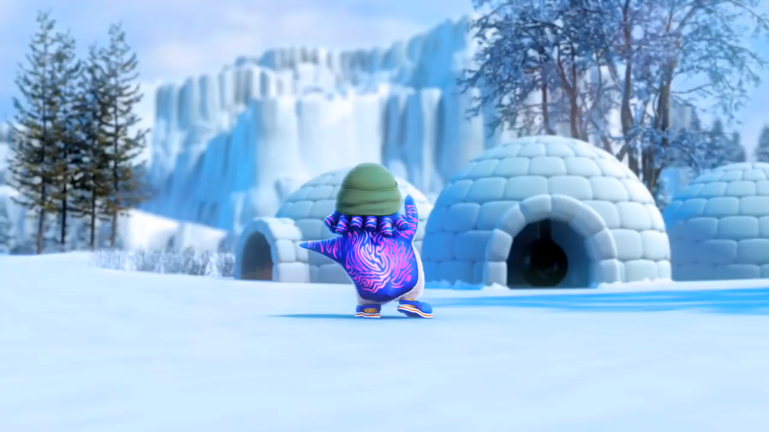

Slide 3
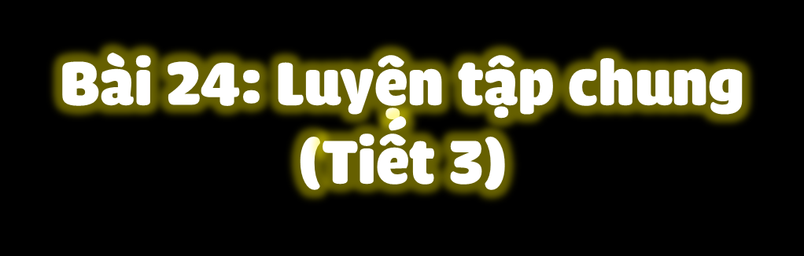
Thứ … ngày … tháng … năm 2021
Toán

Slide 4
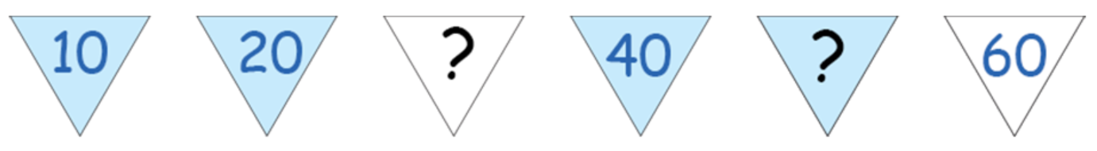

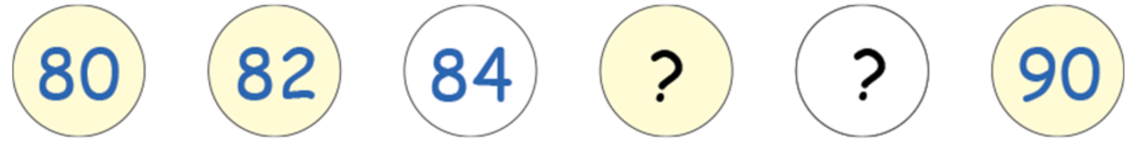
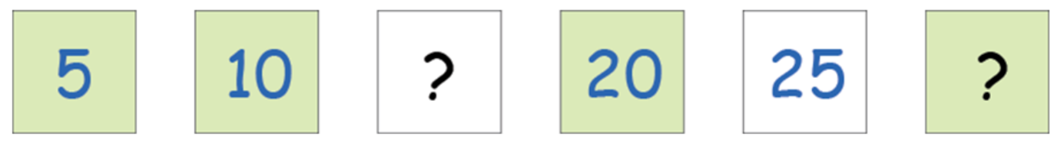
1
Số?
30
50
3
7
11
86
88
15
30

Slide 5

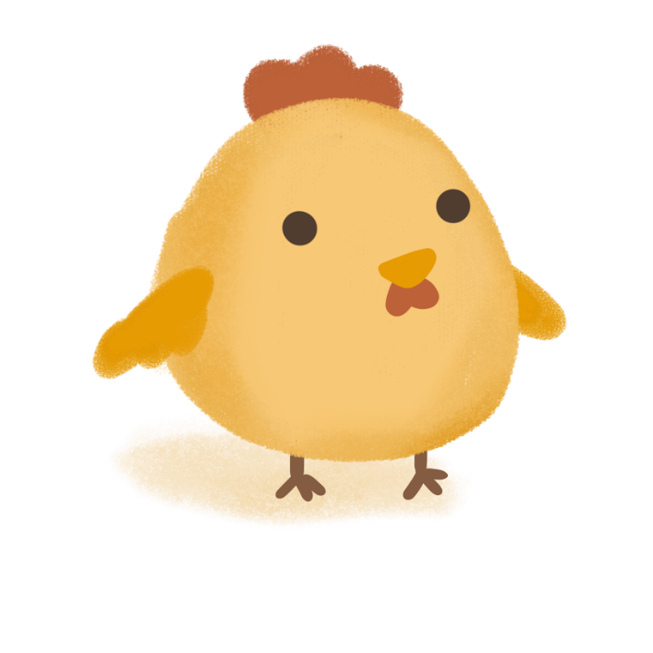
2
Tìm số lớn hơn trong mỗi cặp
54 18
63 29
17 45
70 61

Slide 6
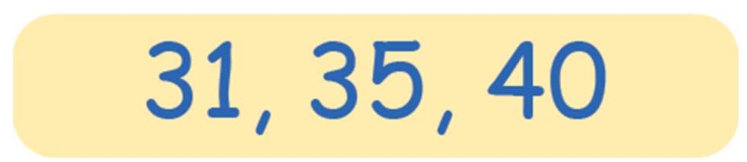
3
Tìm số lớn nhất trong các số sau

Slide 7
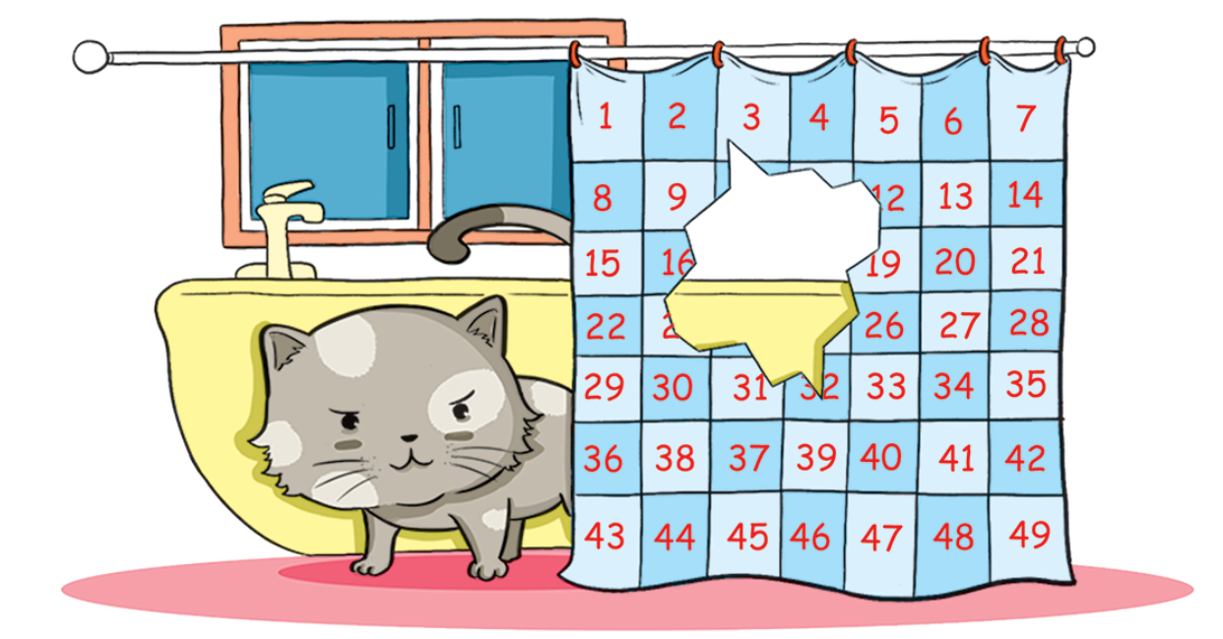
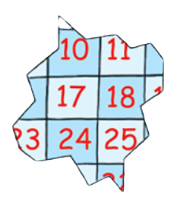
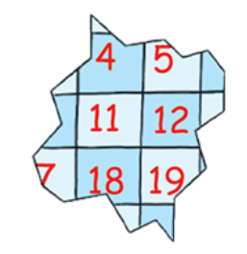
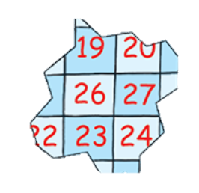
4
Chú mèo nghịch ngợm làm rách rèm. Tìm miếng rèm bị rách đó.

Slide 8

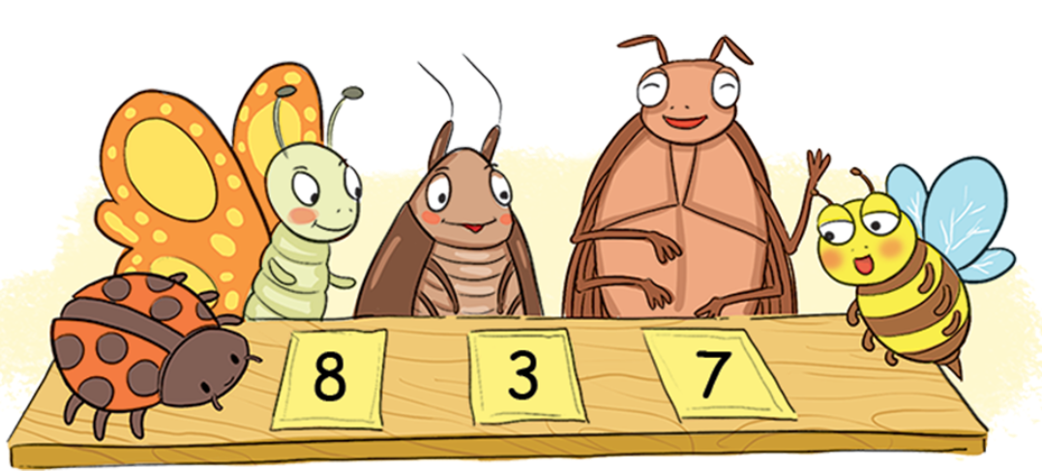

5
Em hãy giúp các bạn côn trùng lập các số có hai chữ số bằng cách sử dụng các tấm thẻ trên bàn.
Notes:
Ủa chị ơi :((( em thấy chị góp ý phần này mà sửa cho em luôn nên e ko biết chỉnh gì nữa ạ?!?

Slide 9
8
3
8
7
7
3
83
38
87
78
73
37
Notes:
Ủa chị ơi :((( em thấy chị góp ý phần này mà sửa cho em luôn nên e ko biết chỉnh gì nữa ạ?!?

Slide 10
















